Slide 1
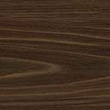
муниципальное бюджетное дошкольное образовательное учреждение «Детский сад № 38»
Артемовского городского округа
«ВЕСЕЛАЯ МАТРЕШКА»
(ИЗГОТОВЛЕНИЕ ПОДАРКА ДЛЯ МАМЫ ИЗ БРОСОВОГО МАТЕРИАЛА)
Составила: воспитатель первой квалификационной категории
Володина Жанна Владимировна

Slide 2
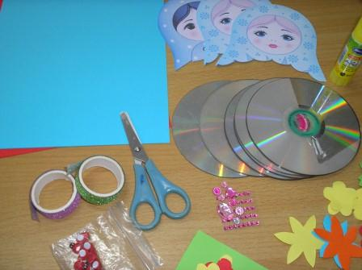
Материал для мастер-класса
Для изготовления поделки «Веселая матрешка» используются следующие материалы:
DVD диски, клей канцелярский, цветная бумага, фурнитура для украшения:
(бусинки, паетки и тд.)

Slide 3
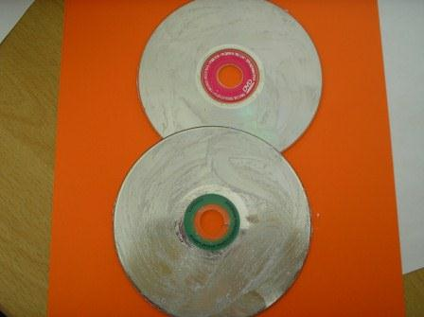
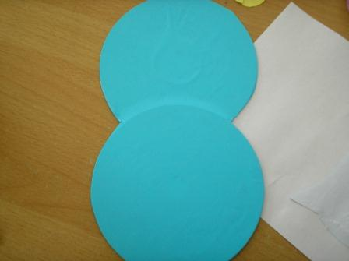
Шаг 1: подготовка основы для поделки
Склеиваем диски между собой и обклеиваем цветной бумагой

Slide 4
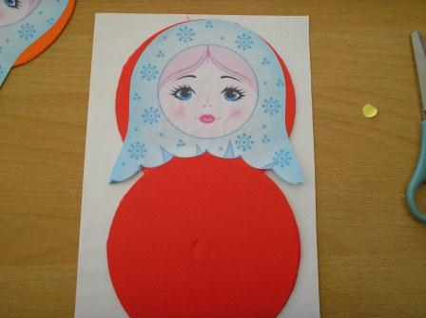
Шаг 2: изготовление матрешки
Наклеиваем изображение лица матрешки на шаблон

Slide 5
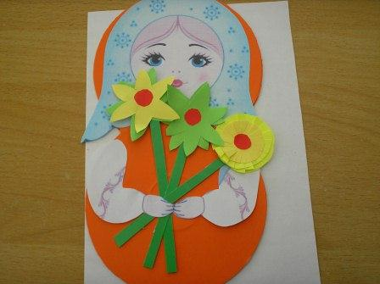
Шаг 3: украшение матрешки
Украшаем матрешку различными материалами (бусинки, паетки, цветы из цветной бумаги и тд.)

Slide 6
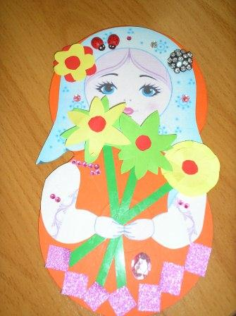
ТВОРЧЕСКИХ ВАМ УСПЕХОВ

